Slide 1
Платежный документ за ЖКУ «Единого расчётно –информационного центра» г. Когалыма

Slide 2
На протяжении всего времени своего существования ООО «ЕРИЦ» стремится обеспечить максимально удобные условия оплаты жилищно-коммунальных услуг для потребителей.
Одним из значительных шагов в этом направлении стала разработка адаптированного под рядового потребителя единого платежного документа. Ведь ни для кого не секрет, что гораздо проще оплатить все обязательные платежи за ЖКУ в пользу разных поставщиков по единому платежному документу, а не по нескольким квитанциям.

Slide 3
Применяемая нами форма платежного документа, максимально соответствует требованиям действующего законодательства (Приказ Министерства строительства и жилищно-коммунального хозяйства Российской Федерации от 29 декабря 2014 г. № 924/пр) и содержит исчерпывающий перечень необходимой информации по всем жилищно-коммунальным услугам (за исключением электроэнергии) в т.ч. взнос на капитальный ремонт. Дополнительно в ней отражена общая площадь дома, показания по индивидуальным приборам учета предыдущего и текущего расчетного периода, а также коэффициент ОДН.
Все денежные средства, поступающие от потребителей на их лицевой счет (в базе нашего предприятия), автоматически распределяются пропорционально текущему начислению, а при наличии задолженности - пропорционально образовавшейся задолженности.

Slide 4
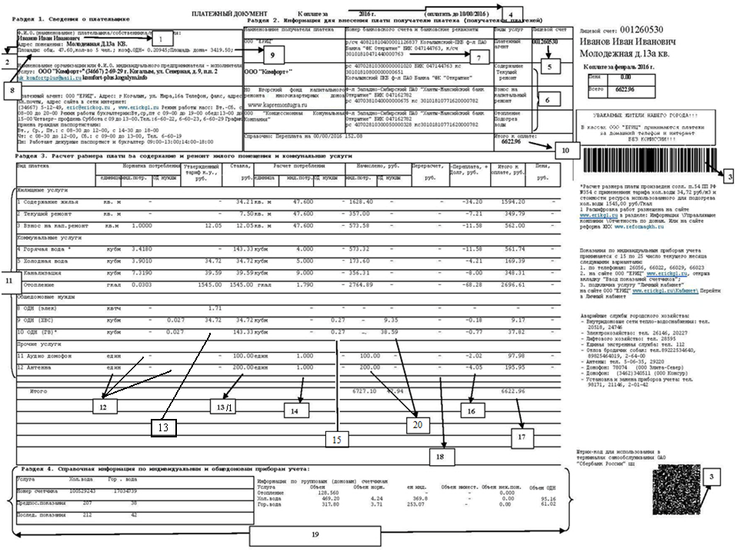

Slide 5
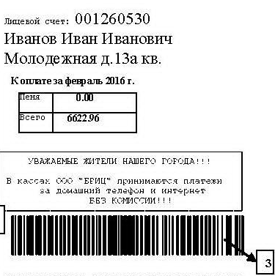
Платежный документ содержит в себе следующую информацию:
Фамилия, имя, отчество собственника/ответственного квартиросъемщика.
Адрес жилого помещения, по которому производились расчеты.
Штрих-код – графическое изображение из 28 цифровых знаков. Необходим для оплаты ЕПД через электронные терминалы.
Расчетный период.
Реквизиты лицевого счета плательщика.
Реквизиты поставщиков услуг, а также сведения об управляющей организации: название, адрес, контактные данные.
Реквизиты платежного агента.
Сведения о жилом помещении: тип собственности (собственная или государственная (муниципальная), площадь общая или жилая. Количество зарегистрированных лиц.
Исходные данные дома, использованные при расчете.
Сумма к оплате с учетом задолженности или переплаты.

Slide 6
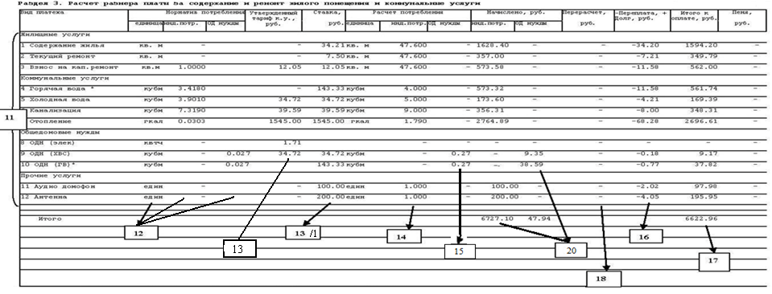
Вид платежа, по которым производятся начисления: жилищные услуги, коммунальные услуги, общедомовые нужды, прочие услуги,.
Единицы измерения норматива и сам норматив на индивидуальное потребления общедомовым нужды.
Утверждённые тарифы на жилищно-коммунальные услуги.
13/1. Расчетная ставка потребления жилищно-коммунальных услуг.
Количественный показатель приходящегося объёма жилищно-коммунального ресурса на данное помещение.
Объем коммунальных услуг на общедомовые нужды, приходящийся на соответствующее помещение в многоквартирном доме.
Информация о переплате или задолженности за предыдущие периоды.
Итоговая сумма к оплате по каждому виду жилищно-коммунальных услуг.
Информация о перерасчетах.
Сумма начислений по услугам.

Slide 7
Справочная информация о объёмах потребления по индивидуальным и общедомовым приборам учета и суммарным индивидуальным потреблением, а так же объём начислений по нормативу потребления по всем квартирам в МКД., размещённая в Разделе № 4, предназначена для самостоятельного подсчета и проверки правильности произведённого расчета по квартире.
Обращаем Ваше внимание, что на сайте ООО «ЕРИЦ», ежемесячно, выставляется информация по объёмам общедомовых приборов учета, а так же акты с показаниями ОПУ (http://www.erickgl.ru/Отчётность/Показания общедомовых и индивидуальных приборов учета за год).

Slide 8
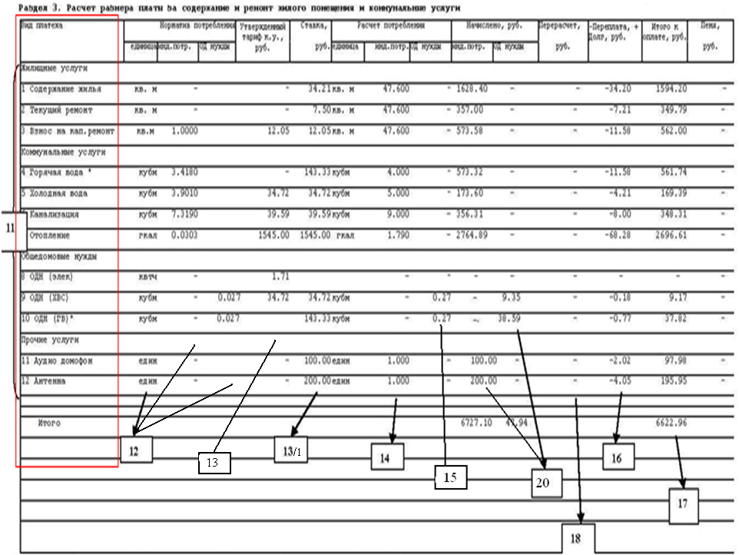

Slide 9
В блоке № 11 размещена структура платы за ЖКУ
Согласно ст. 154 Жилищного Кодекса РФ от 29.12.2004 г. № 188-ФЗ (ред. от 31.01.2016 г.) структура платы за жилое помещение и коммунальные услуги включает в себя:
Плата за жилое помещение и коммунальные услуги для нанимателя жилого помещения, занимаемого по договору социального найма или договору найма жилого помещения государственного или муниципального жилищного фонда, включает в себя:
1) плату за пользование жилым помещением (плата за наем);
2) плату за содержание жилого помещения, включающую в себя плату за услуги, работы по управлению многоквартирным домом, за содержание и текущий ремонт общего имущества в многоквартирном доме, за холодную воду, горячую воду, электрическую энергию, тепловую энергию, потребляемые при содержании общего имущества в многоквартирном доме, а также за отведение сточных вод в целях содержания общего имущества в многоквартирном доме. Капитальный ремонт общего имущества в многоквартирном доме проводится за счет собственника жилищного фонда;
3) плату за коммунальные услуги.

Slide 10
Плата за жилое помещение и коммунальные услуги для нанимателя жилого помещения по договору найма жилого помещения жилищного фонда социального использования включает в себя:
1) плату за наем жилого помещения, устанавливаемую в соответствии со статьей 156.1 настоящего Кодекса;
2) плату за коммунальные услуги.
2. Плата за жилое помещение и коммунальные услуги для собственника помещения в многоквартирном доме включает в себя:
1) плату за содержание жилого помещения, включающую в себя плату за услуги, работы по управлению многоквартирным домом, за содержание и текущий ремонт общего имущества в многоквартирном доме, за холодную воду, горячую воду, электрическую энергию, тепловую энергию, потребляемые при содержании общего имущества в многоквартирном доме, а также за отведение сточных вод в целях содержания общего имущества в многоквартирном доме;
2) взнос на капитальный ремонт;
3) плату за коммунальные услуги.

Slide 11
Коммунальные услуги
Структура платежа за коммунальные услуги согласно ст. 154 «Жилищного кодекса РФ» от 29.12.2004 г. № 188-ФЗ включает в себя плату:
за холодное водоснабжение;
за горячее водоснабжение;
за водоотведение (канализацию);
за отопление.
Услуги, связанные с предоставлением холодного и горячего водоснабжения, регулируются в соответствии с постановлением Правительства РФ «О предоставлении коммунальных услуг собственникам и пользователям помещений в многоквартирных домах и жилых домов» от 06.05.2011г. № 354, а также Федерального закона РФ «О водоснабжении и водоотведении» от 07.12.2011г. № 416-ФЗ (за исключением горячего водоснабжения, осуществляемого с использованием открытых систем теплоснабжения (горячего водоснабжения), которые регулируются Федеральным законом от 27.07.2010 г. № 190-ФЗ «О теплоснабжении», за исключением отношений, связанных с обеспечением качества и безопасности горячей воды).
Отопление (далее – теплоснабжение) регулируется в соответствии с постановлением Правительства РФ «О предоставлении коммунальных услуг собственникам и пользователям помещений в многоквартирных домах и жилых домов» от 06.05.2011 г. № 354, а также Федерального закона РФ «О теплоснабжении» от 27.07.2010 г. № 190-ФЗ.

Slide 12
Общедомовые нужды
Согласно п. 40 ПП РФ № 354 от 06.05.2011 г. потребитель коммунальных услуг в многоквартирном доме вне зависимости от выбранного способа управления МКД в составе платы за коммунальные услуги отдельно вносит плату за коммунальные услуги, предоставленные потребителю в жилом или в нежилом помещении, и плату за коммунальные услуги, потребляемые в процессе использования общего имущества в многоквартирном доме (далее – коммунальные услуги, предоставленные на общедомовые нужды). В настоящий момент на общедомовые нужды (далее – ОДН) начисляется по двум коммунальным услугам: холодное водоснабжение и горячее водоснабжение.
Согласно п. 44 настоящих правил распределяемый между потребителями объем коммунальной услуги, предоставленной на общедомовые нужды за расчетный период, не может превышать объем коммунальной услуги, рассчитанного исходя из нормативов потребления коммунальной услуги, предоставленной на общедомовые нужды за исключением случаев, когда общим собранием собственников помещений в многоквартирном доме, проведенным в установленном порядке, принято решение о распределении объема коммунальной услуги в размере превышения объема коммунальной услуги, предоставленной на общедомовые нужды, определенного исходя из показаний коллективного (общедомового) прибора учета, над объемом, рассчитанным исходя из нормативов потребления коммунальной услуги, предоставленной на общедомовые нужды, между всеми жилыми и нежилыми помещениями пропорционально размеру общей площади каждого жилого и нежилого помещения.
В случае если указанное решение не принято, объем коммунальной услуги в размере превышения объема коммунальной услуги, предоставленной на общедомовые нужды, определенного исходя из показаний коллективного (общедомового) прибора учета, над объемом, рассчитанным исходя из нормативов потребления коммунальной услуги, предоставленной на общедомовые нужды, исполнитель( то есть управляющая компания) оплачивает за счет собственных средств.

Slide 13
Прочие услуги
Согласно п. 2 Правил содержания общего имущества в многоквартирном доме, утвержденных постановлением РФ № 491 от 13.08.2006 г., в состав общего имущества включается механическое, электрическое санитарно-техническое и иное оборудование, находящееся в многоквартирном доме за пределами или внутри помещений обслуживающее более одного жилого помещения. В п. 7 вышеуказанных Правил указано, что в состав общего имущества включается автоматически запирающиеся устройства дверей подъездов многоквартирного дома (домофон).
Система ограниченного доступа «домофон» как оборудование, находящееся в многоквартирном доме и обслуживающее более 1 квартиры, полностью отвечает признакам общего имущества в многоквартирном доме, указанным в ч. 1 ст. 36 Жилищного кодекса РФ и подпункт «д» п. 2, п. 7 Правил содержания общего имущества в многоквартирном доме. Тариф на обслуживание ограниченного доступа «домофон» устанавливается поставщиком услуги.
Услуга кабельного телевидения, начисляется на основании заключенного договора жильца с ЗАО «ТОКО - Телеком», в соответствии с Правилами оказания услуг связи для целей телевизионного и (или) радиовещания, утвержденными постановлением Правительства РФ от 22.12.2006 года № 785. Тарифы за услуги связи для целей телевизионного вещания устанавливаются оператором связи самостоятельно.

Slide 14
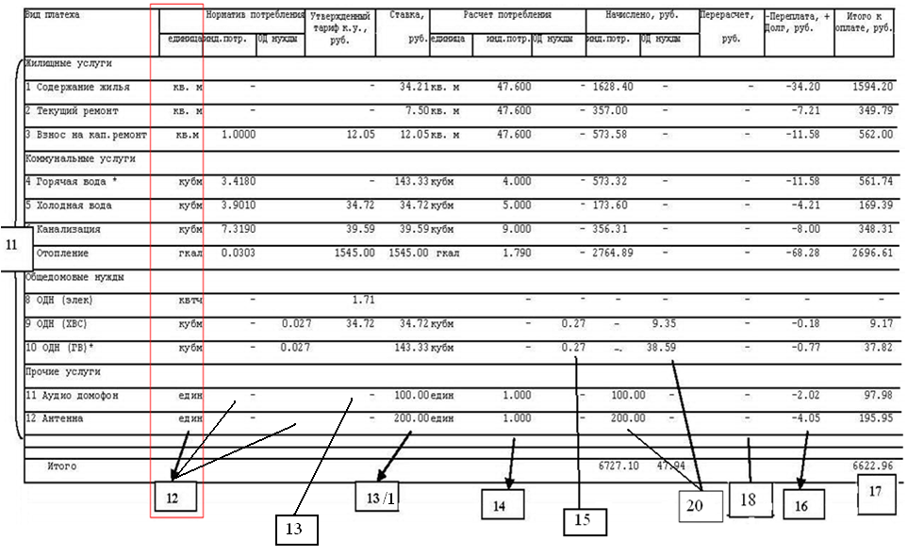
Для каждой услуги используются свои единицы измерения: водоснабжение и водоотведение (в том числе и ОД нужды) – м³; содержание и текущий ремонт, взнос на капитальный ремонт, наём жилья – м², отопление – Гкал.

Slide 15
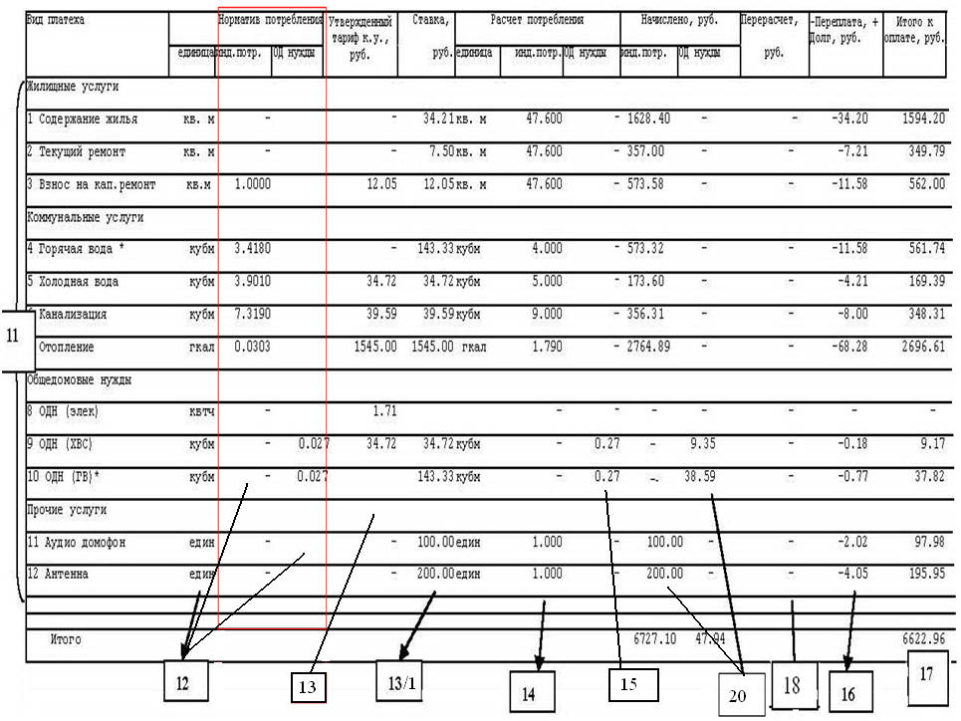

Slide 16
Нормативы потребления
Для жилых помещений в МКД и жилых домов, подключённых к системам центрального водоснабжения установлены следующие нормативы потребления коммунальных услуг по холодному и горячему водоснабжения при отсутствии индивидуальных приборов учета (Приказ Департамента жилищно-коммунального комплекса и энергетики ХМАО-Югры от 11.11.2013 г. № 22-нп)
Данная информация представлена на сайте http://www.erickgl.ru/Информация/Нормативы по холодному и горячему водоснабжению и водоотведению с 01.09.2014 г.
Степень благоустройства жилищного фонда | Норматив холодного водоснабжения, м³ | Норматив горячего водоснабжения, м³ | Норматив водоотведения, м³
Жилые дома с полным благоустройствам, высотой не выше 10 этажей (на 1 человека в месяц) | 3,901 | 3,418 | 7,319
Жилые дома высотой 11 этажей и выше, с полным благоустройством (на 1 человека) | 4,763 | 3,885 | 8,648

Slide 17
На основании Положения о Департаменте жилищно-коммунального комплекса и энергетики ХМАО – Югры, утвержденного постановлением Губернатора ХМАО – Югры от 22.12.2012 г. № 164, утверждены нормативы потребления коммунальных услуг по отоплению для собственников и пользователей жилых помещений в МКД, применяемые для расчета размера платы за потребляемую коммунальную услугу при отсутствии общедомовых приборов учета на территории ХМАО – Югры, по степени благоустройства дома:
12 и более этажные жилые дома постройки после 1999 г. – 0,0154 Гкал/м²
9 этажные дома постройки после 1999 г. – 0,0170 Гкал/м²
4-5 этажные жилые дома постройки после 1999 г. – 0,0191 Гкал/м²
3 этажные жилые дома постройки после 1999 г. – 0,0220 Гкал/м²
5-9 этажные жилые дома постройки до 1999 г. – 0,0303 Гкал/м²
3-4 этажные жилые дома постройки до 1999 г. – 0,0347 Гкал/м²
1-2 этажные жилые дома постройки до 1999 г. с применением понижающего коэффициента – 0,0331 Гкал/м²
1-2 этажные жилые дома постройки до 1999 г. – 0,0392 Гкал/м²
Данная информация представлена на сайте http://www.erickgl.ru/Информация/Нормативы по отоплению с 01.09.2014 г.

Slide 18
Для собственников и пользователей жилых помещений в МКД, применяются нормативы потребления коммунальных услуг по холодному и горячему водоснабжению, отнесённые на общедомовые нужды, для расчета платы за потребляемую коммунальную услугу (Приказ Департамента жилищно-коммунального комплекса и энергетики ХМАО-Югры от 11.11.2013 г. № 22-нп)
Справочно, в едином платежном документе указана общая площадь дома. Так же указан коэффициент ОДН. С помощью данного коэффициента Вы можете рассчитать площадь мест общего пользования (МОП) Вашего дома, для этого вам необходимо перемножить две составляющие: Общую площадь всех жилых и нежилых помещений дома и коэффициент ОДН указанный в платежном документе.
Данная информация представлена на сайте нашем сайте http://www.erickgl.ru/Информация/Нормативы по холодному и горячему водоснабжению и водоотведению с 01.09.2014 г.
М³ на 1 м² общей площади помещений, входящих в состав общего имущества в МКД(холодное водоснабжение),в месяц | 0,027
М³ на 1 м² общей площади помещений, входящих в состав общего имущества в МКД (горячее водоснабжение), в месяц | 0,027

Slide 19
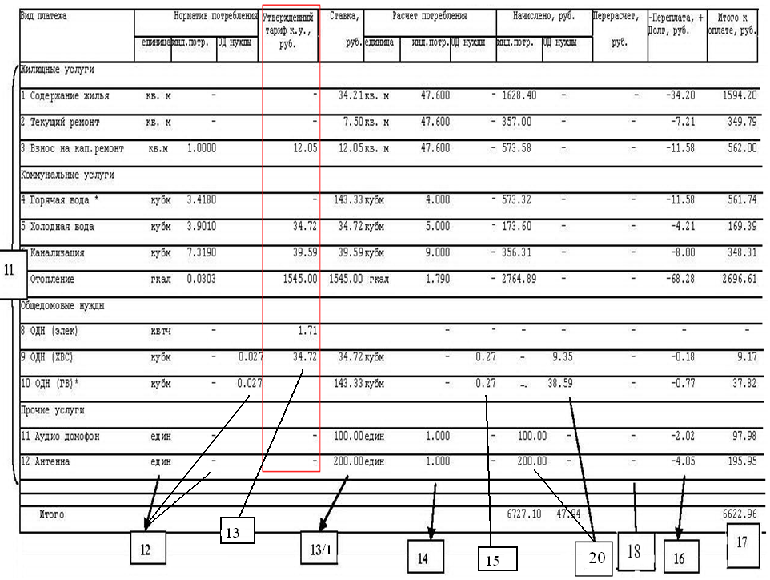

Slide 20
Утверждённые тарифы
Минимальный размер взноса установлен приказом Департамента ЖКХ и энергетики ХМАО-Югры № 62-нп от 08.12.2014 г. на основании федеральных стандартов стоимости капитального ремонта жилья на 1 м² общей площади для ХМАО-Югры, утверждённых ПП РФ от 24.12.2014 г. № 1464 « О федеральных стандартах оплаты жилого помещения и коммунальных услуг на 2014-2016 годы», и методических рекомендаций приказа № 41-пр от 07.02.2014 г. Министерства строительства и ЖКХ РФ.
№ п/п | Тип многоквартирного дома | Минимальный размер взноса, рублей/1 м² жилого/нежилого помещения
 |  | 2015 г. | 2016 г.
1 | Многоквартирный жилой дом в деревянном исполнении | 8,55 | 8,55
2 | Многоквартирный жилой дом в панельном исполнении без лифта | 12,05 | 12,05
3 | Многоквартирный жилой дом в панельном исполнении с лифтом | 13,85 | 13,85
4 | Иные многоквартирные жилые дома без лифта | 10,75 | 10,75
5 | Иные многоквартирные жилые дома с лифтом | 12,35 | 12,35

Slide 21
На основании приказов региональной службы по тарифам ХМАО - Югры от 29 апреля 2015 г. № 40-нп, от 13 ноября 2014 г. № 129-нп, от 16 июня 2015 г. № 68- нп, с 01 июля 2015 года по 30 июня 2016 года вводятся в действие новые тарифы на коммунальные услуги:
на услуги тепловой энергии в размере 1 545,00 руб./Гкал (с НДС);
на услуги водоснабжения (в том числе на ОД нужды ХВ) в размере 34,72 руб./м³ (с НДС);
на услуги водоотведения в размере 39,59 руб./м³ (с НДС);
Согласно п. 88 «Основ ценообразования в сфере водоснабжения» № 406 установлено правило об утверждении тарифов на горячую воду в закрытой системе ГВС по компонентам: холодная вода и тепловая энергия. П. 87 «Основ ценообразования в сфере теплоснабжения» № 1075 установлено правило об утверждении тарифов на горячую воду в открытой системе ГВС по компонентам: на теплоноситель и тепловую энергию.
Следовательно, действующим законодательством с 1 января 2014 года не предусмотрено утверждение тарифов на горячую воду на 1 м³ горячей воды.

Slide 22
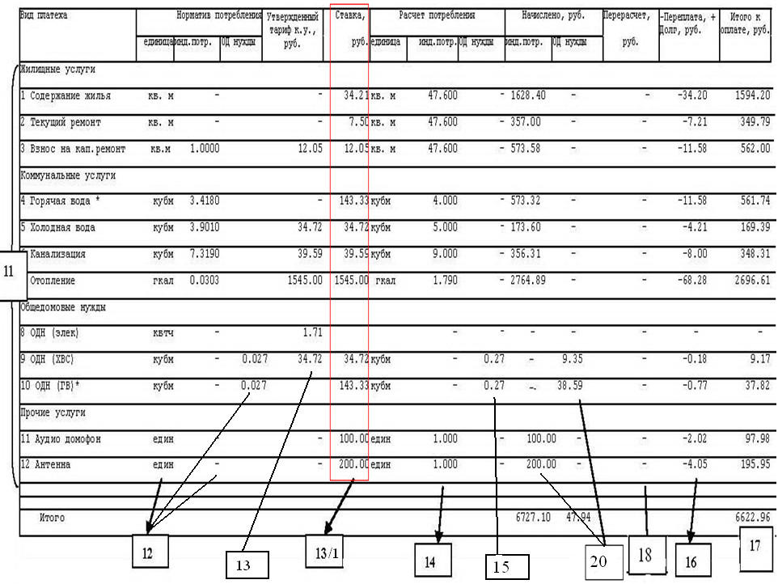

Slide 23
Тарифы за содержание и текущий ремонт одного м² общей площади квартиры, определяется на общем собрании собственников помещения, путем голосования с учетом предложений управляющей организации, обслуживающей многоквартирный дом, и устанавливаются на срок, не менее чем на один год.
В силу п. 5 статьи 46 Жилищного кодекса РФ решение общего собрания собственников многоквартирного дома является обязательным для всех собственников, в том числе для тех, которые не участвовали в голосовании.
Для ознакомления, на сайте Реформа ЖКХ, размещён перечень услуг и работ выполненных управляющими организациями за 2015 г. и многое другое (https://www.reformagkh.ru/Мой управляющий/ Выбрать управляющую организацию/Выбрать свой МКД).
На нашем сайте представлена общая информация по каждой управляющей компании, перечень многоквартирных домов находящихся в управлении, а так же протоколы общих собраний проведённых в форме очно-заочного голосования и перечень работ, услуг определение их стоимости, и размера платы (http://www.erickgl.ru/Информация/Управляющие компании/Выберите свою УК/Отчётность по домам/Стоимость услуг).

Slide 24
Перечень работ, услуг по управлению многоквартирным домом , содержанию и ремонту общего имущества в многоквартирном доме, определение их стоимости и размера платы за содержание и ремонт общего имущества многоквартирных домов г. Когалым, ул. Молодежная дом 13 А, общая площадь жилых и нежилых помещений 3419,50 м²

Slide 25
Расчет за услугу горячая вода производиться в соответствии с ПП РФ от 06.05.2011 г. № 354 п. 54 Размер платы потребителя за коммунальную услугу по горячему водоснабжению (при отсутствии централизованного горячего водоснабжения) определяется в соответствии с формулой 20 приложения N 2 к настоящим Правилам как сумма 2 составляющих:
произведение объема потребленной потребителем горячей воды, приготовленной исполнителем, и тарифа на холодную воду;
стоимость коммунального ресурса, использованного для подогрева холодной воды при производстве коммунальной услуги по горячему водоснабжению, отнесенная на потребителя в каждом жилом и нежилом помещении пропорционально объему горячей воды, потребленному за расчетный период в жилом или нежилом помещении.
При расчете тарифа горячей воды в отопительный период применяется расчетный норматив тепловой энергии на горячее водоснабжение:
№ п/п | Тип систем горячего водоснабжения | Количество тепла, необходимого для приготовления 1м³ горячей воды, Гкал/м³
1 | Для домов с АИТП с неизолированными стояками и полотенцесушителями | 0,0703
2 | Для домов с АИТП с изолированными стояками и полотенцесушителями | 0,0649
3 | Для домов с АИТП с неизолированными стояками и полотенцесушителями | 0,0649
4 | Для домов с АИТП с изолированными стояками и без полотенцесушителей | 0,0595

Slide 26
Далее предоставляем порядок расчета, тарифа по горячей воде ( в том числе на ОД нужды ГВ) в отопительный период:
Vтеп. энергии = 0,0703 Гкал/ м³
Vгор. воды = 1 м³
Тариф на тепловую энергию в период с января по июнь 2016 г. – 1 545,00 руб./Гкал.
Тариф на холодную воду составляет – 34,72 руб./м³
34,72 (холодная вода) + 0,0703 Гкал /м³ * 1545,00 тариф руб./Гкал = 143,33 руб./ м³
Далее предоставляем порядок расчета, тарифа по горячей воде ( в том числе на ОД нужды ГВ) в отопительный период:
Vтеп. энергии = 0,0649 Гкал/ м³
Vгор. воды = 1 м³
Тариф на тепловую энергию – 1 545,00 руб./Гкал.
Тариф на холодную воду составляет – 34,72 руб./ м³
34,72 (холодная вода) + 0,0649 Гкал /м³ * 1545,00 тариф руб./Гкал = 134,99 руб./м³
Далее предоставляем порядок расчета, тарифа по горячей воде ( в том числе на ОД нужды ГВ) в отопительный период:
Vтеп. энергии = 0,0595 Гкал/ м³
Vгор. воды = 1 м³
Тариф на тепловую энергию – 1 545,00 руб./Гкал.
Тариф на холодную воду составляет – 34,72 руб./м³
34,72 (холодная вода) + 0,0595 Гкал /м³ * 1545,00 тариф руб./Гкал = 126,65 руб./м³
В летний период (июль, август) в домах, в которых установлен общедомовой прибор учета тепловой энергии, когда отключено отопление, все тепло, поступающее в дом, используется на приготовление горячей воды, поэтому стоимость м³ горячей воды по всем домам разная в зависимости от показаний общедомового прибора учета на теплоэнергю.

Slide 27
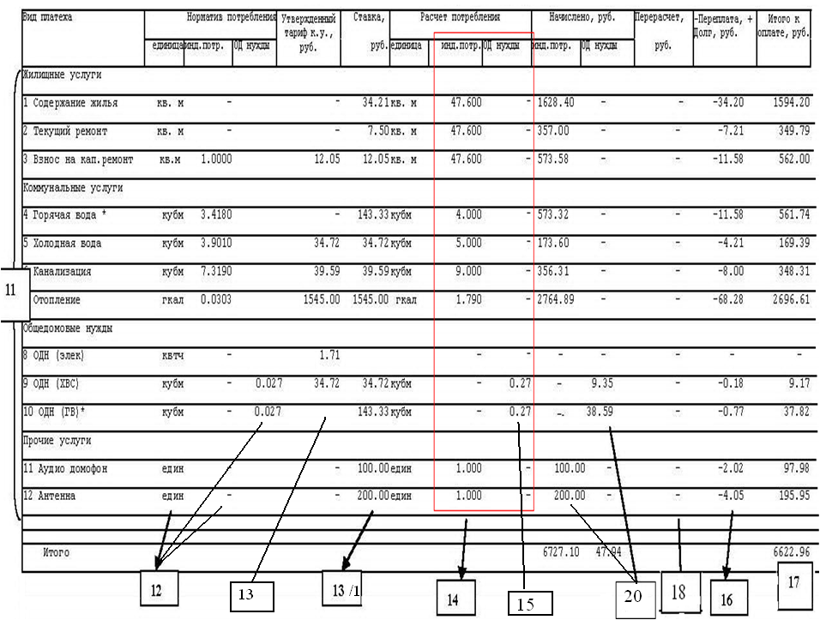

Slide 28
Расчет индивидуального потребления и на ОД нужды
Общая площадь квартиры составляет 47,60 м², индивидуальное потребление размера платы за содержание жилья и текущего ремонта, а так же взноса на капитальный ремонт, соответствует общей площади квартиры.
Размер платы за коммунальные услуги согласно ст. 157 п. 1 ЖК РФ определяется исходя из показаний приборов учёта, а при их отсутствии, исходя из нормативов потребления коммунальных услуг, утверждаемых субъектом федерации в частности Департаментом ЖКХ ХМАО - Югры.
В квартире установлены индивидуальные приборы учета. Расчет индивидуального потребления производиться согласно фактических показаний ИПУ, как разность предыдущих показаний и текущих, именно поэтому в едином платежном документе содержится данная информация в разделе № 4.
Плата за обслуживание системы ограниченного доступа «домофон» для потребителей, жилые помещения, которых оборудованы абонентским устройством, устанавливается поставщиком услуги самостоятельно в данном случае она составляет 100 руб. Поставщиком данной услуги в представленной платежке является ООО «Элита – Север». Начисление производится на основании заключенного договора между поставщиком услуги и потребителем.
Поставщиком услуги кабельного телевидения является ЗАО «ТО-КО Телеком». Между потребителем и поставщиком услуги заключен договор, на основании этого наше предприятие производит начисление услуги «антенна» в размере 200 руб. Тариф устанавливается поставщиком услуги самостоятельно.

Slide 29
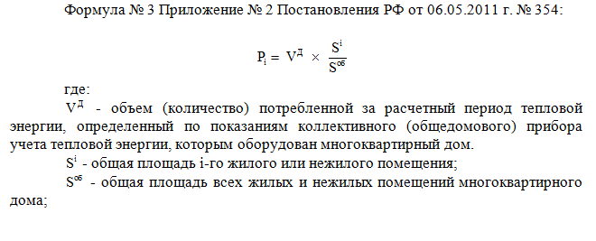
ОТОПЛЕНИЕ
Ежемесячно в бухгалтерию ООО «ЕРИЦ» предоставляются акты с показаниями общедомовых приборов учета. В акте представлен общий расход тепловой энергии на дом в Гкал и количество воды приходящейся на нужды горячего водоснабжения в м³. Расчетным путем с применением расчетного норматива тепловой энергии на подогрев воды (см. слайд № 25), рассчитывается количество Гкал необходимых для подогрева воды.
Рассчитанный расход тепловой энергии на подогрев воды отнимается от общего расхода тепловой энергии приходящейся на дом, и разница выставляется на оплату за услугу отопление.
В доме установлен общедомовой прибор учета тепловой энергии, при расчете размера платы по услуге отопление применяется Постановление Правительства РФ от 06.05.2011 г. № 354, а именно: начисление по услуге «отопление» производится по фактическим показаниям ОПУ ежемесячно.

Slide 30
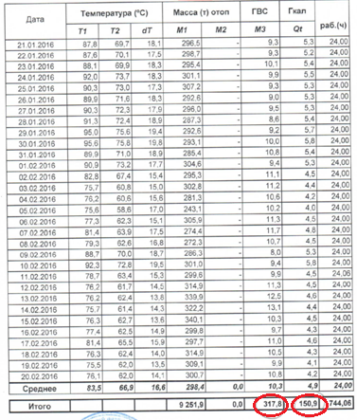

Slide 31
Обращаем внимание, что расчетный период установлен с 21 числа предыдущего месяца по 20 число текущего месяца.
Дом всего потребил тепловой энергии –150,90 Гкал.
Количество воды потребленные домом на нужды горячего водоснабжения – 317,80 м³.
Количество тепловой энергии пошедшей на нужды горячего водоснабжения составляло:
317,80 м³* 0,0703 Гкал/ м³ = 22,34 Гкал.
Количество тепла отопления на дом составило:
150,90 Гкал – 22,34 Гкал = 128,56 Гкал.
Именно этот объем применяется для расчета тепловой энергии квартир в МКД.
Далее представлен расчет индивидуального потребления тепла по рассматриваемой квартире:
V^{д} = 128,56Гкал;
S^{i} = 47,60 м² (общая площадь квартиры );
S^{об} = 3 419,50 м²;
Pi = 128,56 Гкал * 47,60 м² / 3 419,50 м² = 1,790 Гкал.

Slide 32
Также ежемесячно в бухгалтерию ООО «ЕРИЦ» предоставляются акты с показаниями общедомового прибор учета на холодное водоснабжение (см. слайд № 33). В данном примере:
Объём всего водоснабжения, поступившего в дом по акту составляет 787,00 м³ .
Объём горячего водоснабжения, потреблённый МКД, как упоминалось ранее равен 317,80 м³ (см. слайд № 30).
Следуя «нехитрыми» арифметическими действиями рассчитываем объём холодного водоснабжения: 787,00 м³ - 317,80 м³ = 469,20 м³ .

Slide 33
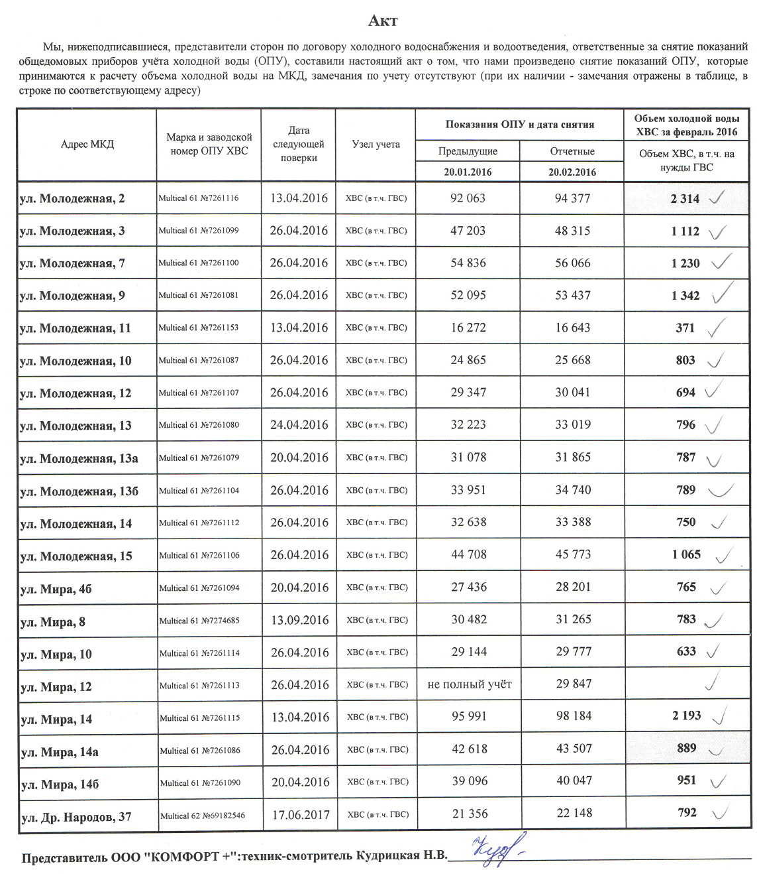

Slide 34
В доме № 13а по ул. Молодежная установлены общедомовые приборы учета горячего и холодного водоснабжения. Начисления платы за услуги холодного и горячего водоснабжения по показаниям ОПУ на общедомовые нужды производится согласно п. 42-48, п. 54 Правил предоставления коммунальных услуг собственникам и пользователям помещений в многоквартирных домах и жилых домов, утвержденных Постановлением Правительства РФ № 354 от 06.05.2011 г.
Объем воды, отнесенной на общедомовые нужды (ОДН), определяется как разница между объемом воды по общедомовому прибору учета и суммой объемов индивидуальных приборов учета.
При расчетах ОДН на холодное и горячее водоснабжение использовались п. 11 и п. 13 приложения № 2 к Постановлению Правительства РФ от 6 мая 2011г. № 354, а именно формулы: 11 и 12.
В соответствии с п. 44 ПП РФ № 354 объем общедомовых нужд не должен превышать утвержденный норматив на общедомовые нужды, если иное не принято на общем собрании собственников многоквартирного дома.

Slide 35
ОДН (общедомовые нужды) виды расчетов
1. Если собственниками помещений на общем собрании голосованием принято решение рассчитываться за общедомовые нужды по нормативу, то в платежном документе будет отражены ОДН , рассчитанные по нормативу на места общего пользования в размере, приходящиеся на каждое жилое и нежилое помещение.
Норматив рассчитывается на места общего пользования (МОП) дома. В блоке № 2 представлены данные для расчета МОП дома: S дома = 3419,50 м² , коэффициент ОДН = 0,20945
МОП дома ( лестницы, площадки, тамбуры) рассчитывается следующим образом: 3 419,50 м² * 0,20945 = 716,20 м².
На слайде 18 представлен норматив потребления коммунальных услуг = 0,027 м³/м²
Норматив потребления холодного и горячего водоснабжения на дом составляет: 0,027 м³/м² * 716,20 м² = 19,3374 м³.
Представляем расчет начисления ОДН по квартире: 19,3374 м³ / 3 419,50 м² (общая площадь дома)*47,60 м² (площадь квартиры ) = 0,27 м³
2. Если принято решение, согласно п. 44 настоящих правил о распределении объема коммунальной услуги, в размере превышения объема коммунальной услуги, предоставленной на ОДН, определенного исходя из показания общедомового прибора учета, над объемом, рассчитанным исходя из нормативов потребления коммунальной услуги, предоставленной на общедомовые нужды, между всеми жилыми и нежилыми помещениями пропорционально размеру общей площади каждого жилого и нежилого помещения.
В этом случае в блоке 19 представлены объемы потребления:
Общедомового прибора учета холодной воды – 469,20 м³.
Индивидуального прибора учета холодной воды – 369,80 м³
Норматив индивидуального потребления холодной воды – 4,24 м³.
Количество холодного водоснабжения на общедомовые нужды составит: 469,20 – 369,80 – 4,24 = 95,16 м³.
Представляем расчет начисления ОДН по квартире: 95,16 / 3419,50 м² * 47,60 м² = 1,32 м³

Slide 36
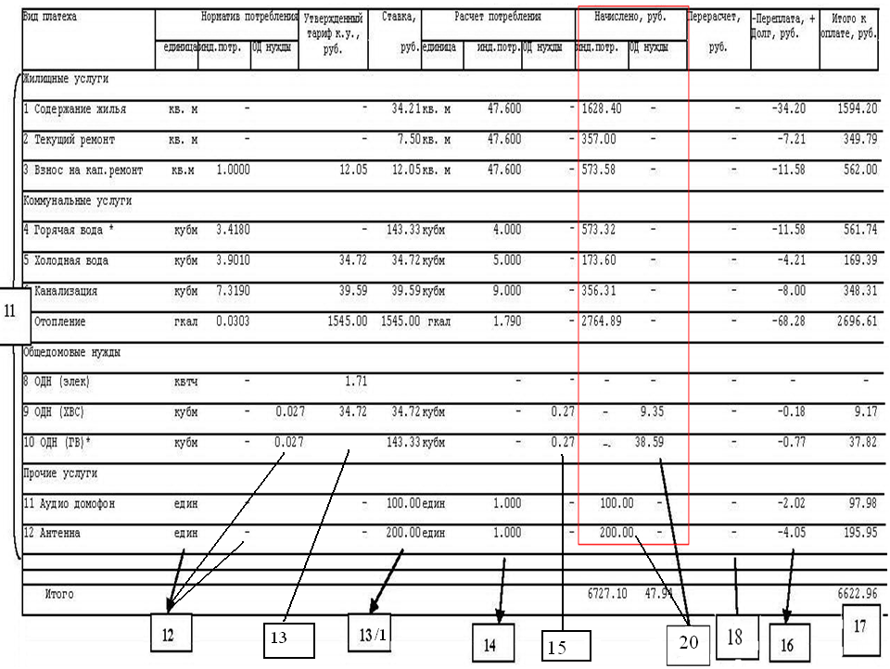

Slide 37
НАЧИСЛЕНО
34,21 руб. (тариф на содержание) * 47,60 м² (общая площадь квартиры)= 1 628,40 руб.
7,50 руб. (тариф на текущий ремонт) * 47,60 м² (общая площадь квартиры)= 357,00 руб.
12,05 руб. (тариф на кап. ремонт) * 47,60 м² (общая площадь квартиры)= 573,58 руб.
143,33 руб. (тариф на горячую воду) * 4 м³ (расход горячей воды)= 573,32 руб.
34,72 руб. (тариф на холодную воду) * 5 м³ (расход холодной воды)= 173,60 руб.
39,59 руб.(тариф на водоотведение) * 9 м³ (расход горячая +холодная)= 356,31 руб.
1,790 Гкал.(индивидуальное потребление тепла квартирой) * 1 545 руб.(тариф на 1 Гкал.)= 2 764,89 руб.
34,72 руб.(тариф на холодную воду, приходящиеся на ОД нужды) * 0,27 м³ (норма на ОД нужды по квартире) = 9,35 руб.
8.1 В случае принятого решения на общем собрании собственников, что потребленный объем сверх норматива на ОД нужды распределяются на все жилые и нежилые помещения пропорционально занимаемой площади.
Расчет производился бы следующим образом: 95,16 м³ (см. слайд № 31)* 47,60 м² /3 419,50 * 34,72 руб. = 45,99 руб.
143,33 руб.(тариф на горячую воду, приходящиеся на ОД нужды) * 0,27 м³ (норма на ОД нужды по квартире) = 38,59 руб.
9.1 В случае принятого решения на общем собрании собственников, что потребленный объем сверх норматива на ОД нужды распределяются на все жилые и нежилые помещения пропорционально занимаемой площади.
Расчет производился бы следующим образом : 61,02 м³ (см. слайд № 31)* 47,60 м² /3 419,50 * 143,33 руб. = 121,74 руб.

Slide 38
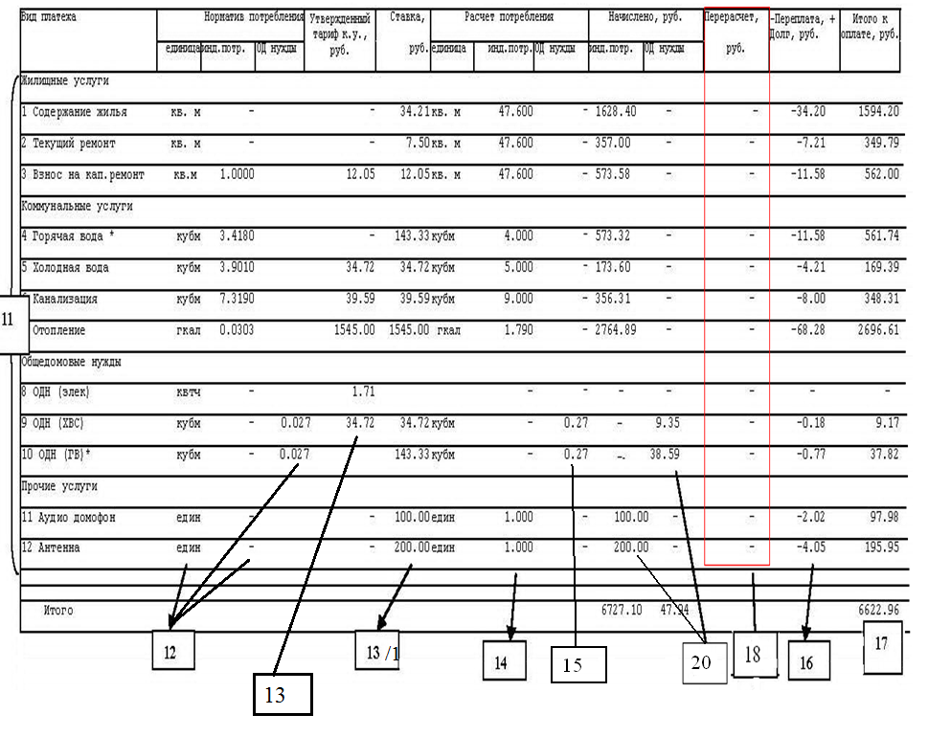

Slide 39
Сведения о перерасчетах (доначисления +, уменьшения -)
Включает в себя сведения о перерасчетах платы по каждому виду услуг в расчетном периоде.
В соответствии с подпунктом "ж" пункта 69 Правил предоставления коммунальных услуг сведения о перерасчетах (доначисления +, уменьшения -) включаются сведения о перерасчетах платы за коммунальные услуги, в том числе в связи с:
а) пользованием жилым помещением временно проживающими потребителями;
б) предоставлением коммунальных услуг ненадлежащего качества и (или) с перерывами, превышающими установленную продолжительность;
в) временным отсутствием потребителя в занимаемом жилом помещении, не оборудованном индивидуальными и (или) общими (квартирными) приборами учета;
г) уплатой исполнителем потребителю неустоек (штрафов, пеней), установленных федеральными законами и договором, содержащим положения о предоставлении коммунальных услуг;
д) иными основаниями, установленными в Правилах предоставления коммунальных услуг.

Slide 40
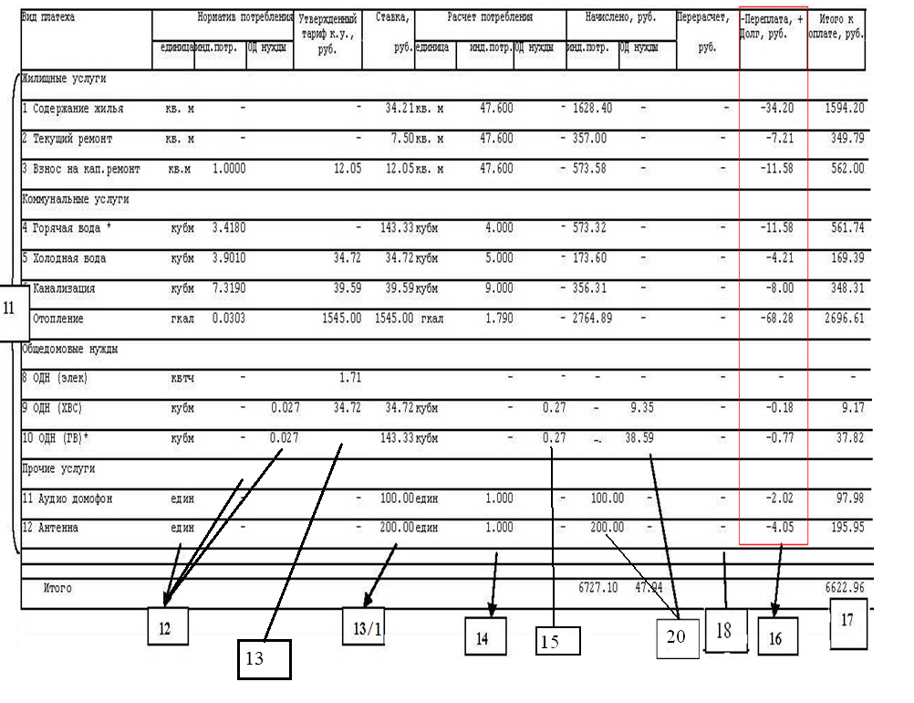

Slide 41
СВЕДЕНИЯ О ПЕРЕПЛАТЕ (-) ИЛИ ДОЛГЕ (+)
В случае внесения авансового платежа денежные средства поступившие от гражданина автоматически распределяются пропорционально текущему начислению.

Slide 42
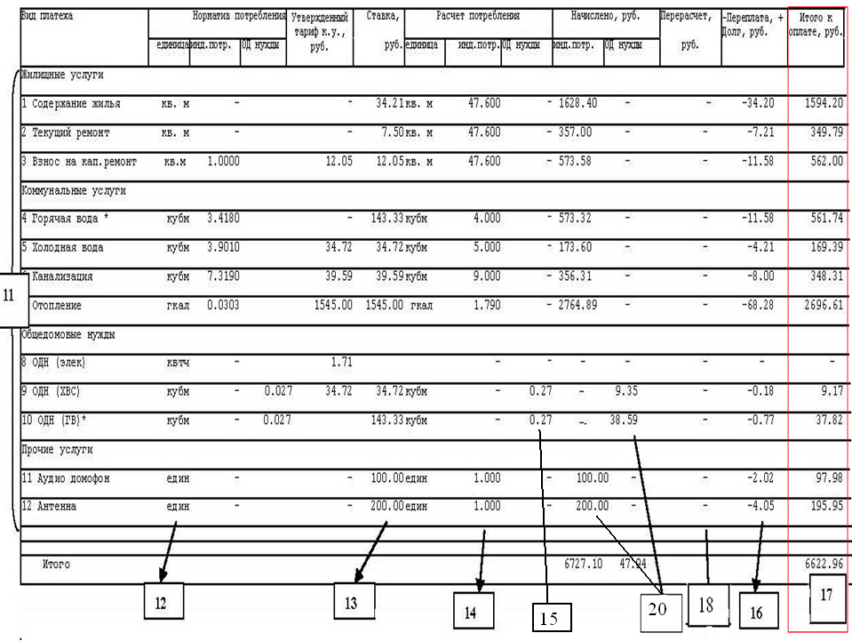

Slide 43
ИТОГО К ОПЛАТЕ
В блоке №17 отражена итоговая сумма расчета потребления по каждому платежу за предоставленные жилищно-коммунальные услуги с учётом переплат или долга, а также с учетом перерасчета, если таковые имеются.

Slide 44
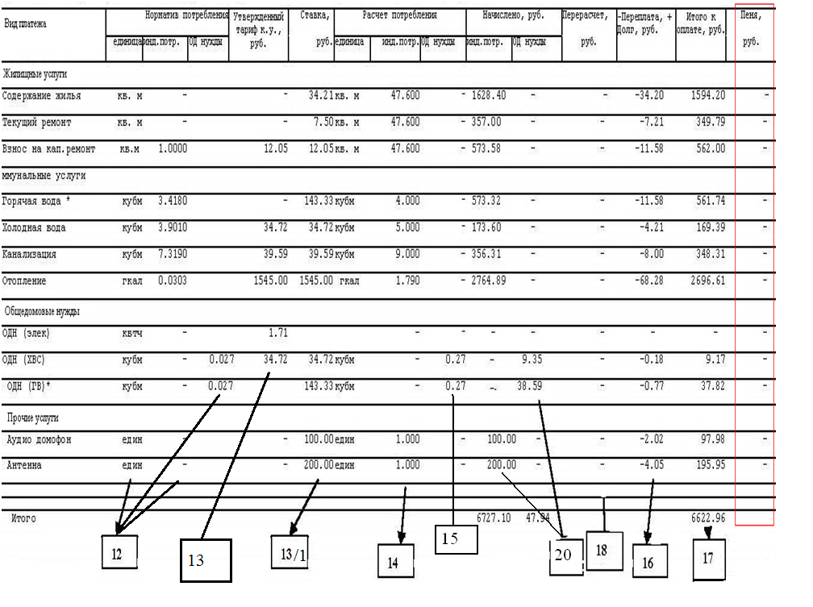

Slide 45
ПЕНИ
Федеральным законом от 03.11.2015 г. № 307 – ФЗ «О внесении изменений в отдельные законодательные акты РФ в связи с укреплением платежной дисциплины потребителей энергетических ресурсов» внесены изменения в ч. 14 ст. 155 ЖК РФ, вступившие в силу с 01.01.2016 г., которыми предусмотрено изменение порядка расчета размера пени, взимаемого с лица, несвоевременно и (или) не полностью внесшего плату за жилое помещение и коммунальные услуги, а также изменено содержание нормы ч. 14.1 данной статьи. С 01.01.2016 г. нормы частей 14 и 14.1 ст. 155 ЖК РФ действует в следующей редакции:
«14. Лица, несвоевременно и (или) не полностью внесшие плату за жилое помещение и коммунальные услуги, обязаны уплатить кредитору пени в размере одной трехсотой ставки рефинансирования ЦБ РФ, действующей на день фактической оплаты, от невыплаченной в срок суммы за каждый день просрочки начиная с тридцать первого дня, следующего за днем наступления установленного срока оплаты, по день фактической оплаты, произведенной в течение девяноста календарных дней со дня наступления установленного срока оплаты, либо до истечения девяноста календарных дней после дня наступления установленного срока оплаты, если в девяностодневный срок оплата не произведена. Начиная с девяносто первого дня, следующего за днем наступления установленного срока оплаты, по день фактической оплаты пени уплачиваются в размере одной стотридцатой ставки рефинансирования ЦБ РФ, действующей на день фактической оплаты, от не выплаченной в срок суммы за каждый день просрочки. Увеличение установленных настоящей частью размеров пеней не допускается.
14.1. Собственники помещений в МКД, несвоевременно и (или) не полностью уплатившие взносы на капитальный ремонт, обязаны уплатить в фонд капитального ремонта пени в размере одной трехсотой ставки рефинансирования ЦБ РФ, действующей на день фактической оплаты, от не выплаченной в срок суммы за каждый день просрочки начиная со следующего дня после дня наступления установленного срока оплаты по день фактической оплаты. Уплата указанных пеней осуществляется в порядке, установленном для уплаты взносов на капитальный ремонт».
Из приведенных норм следует, что при нарушении срока внесения платы за жилое помещение и коммунальные услуги свыше 90 дней должнику начисляются пени в повышенном размере (в размере 1/130 ставки рефинансирования вместо 1/300). Что же касается просрочки, допущенной в отношении взносов на капитальный ремонт, то независимо от периода, в течение которого нарушен срок внесения взносов на капитальный ремонт, пени начисляется в размере 1/300 ставки рефинансирования.

Slide 46
Учитывая тот факт, что правомерность использования для оплаты ЖКУ применяемой формы квитанции подвергалась сомнению со стороны единичных потребителей, судом сделан однозначный вывод о том что : « Платежный документ содержит всю необходимую информацию о плательщике и исполнителях услуг, расчете размера платы за ЖКУ, об объёмах оказанных услуг, справочную информацию, информацию о перерасчетах. Кроме того, приказом утверждена примерная форма платежного документа и установление своей формы платежного документа с внесением и сохранением обязательных реквизитов, не противоречит требованиям нормативных актов».

Slide 47
Спасибо за внимание!

